Slide 1
MZ세대를 위한
수익 예측 기반 귀농 추천 서비스
화면 설계서
WYC(What’s Your Code?)
김상호 김성민 김재현 최기영

Slide 2

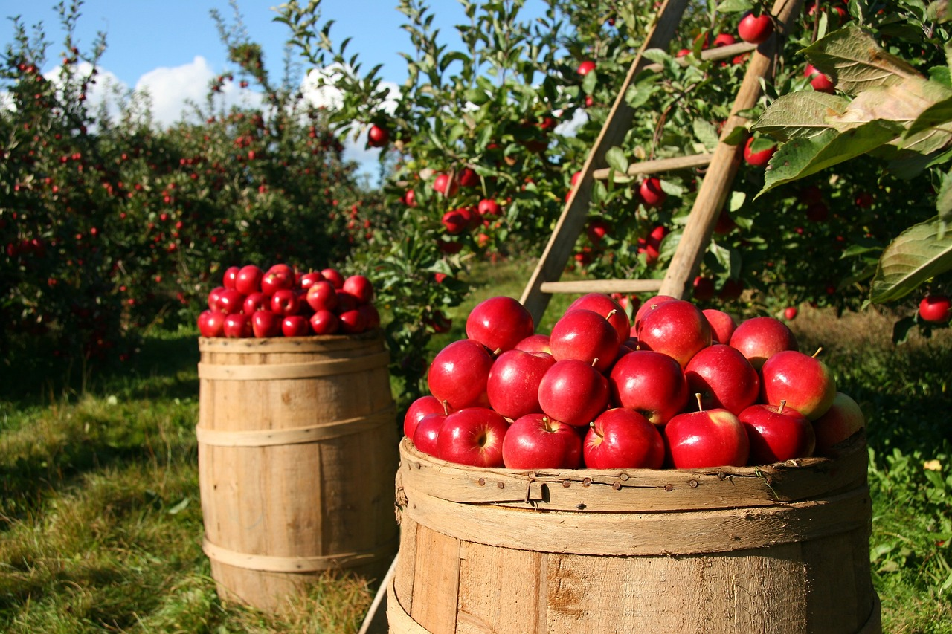





프로젝트명 | MZ세대를 위한 수익 예측 기반 귀농 추천 서비스 | 설명 | 메인 화면 | 페이지 | 1
화면 경로 | 메인 페이지(상단,헤더) | 메인 페이지 | 메인 페이지 | 메인 페이지 | 메인 페이지
Description | 메뉴 아이콘 – 주요 서비스의 제목 목록을 생성
1 | 로고 버튼 클릭 시, 첫 화면으로 이동
2 | 네비게이션 바 -클릭시 각 기능화면으로 이동
3 | 캐러셀 화면 이동버튼 -수동으로 원하는 사진으로 이동 -조작이 없으면 자동이동
4 | 클릭 시, 화면의 가장 최상단으로 이동
WYC
What’s Your Crop
1
2
Home 추천서비스 수익분석∨ 정부지원 정책들 커뮤니티∨ 로그인
3
<
내가 선택한 농작물의 매출을 알아보세요!
Welcome to Jeonnam!
>
농작물 선택
ABOUT US
다양한 귀농정보를 경험해 보세요
귀농시 수익에 대한 불안정성과 정보 부족으로 고민이신가요?
우리 서비스와 함께 고민을 해결해 봅시다!
수익분석 서비스
선호하는 농작물과 선호하는 지역에서 수익 예층 기능 제공
정부지원 정책들
선호하는 농작물과 선호하는 지역에서 수익 예층 기능 제공
explore more
4
↑

Slide 3

프로젝트명 | MZ세대를 위한 수익 예측 기반 귀농 추천 서비스 | 설명 | 메인 화면 | 페이지 | 1
화면 경로 | 캐러셀2 | 메인 페이지 | 메인 페이지 | 메인 페이지 | 메인 페이지
Description | 메뉴 아이콘 – 주요 서비스의 제목 목록을 생성
원하는 지역을 선택해서 귀농 정보를 알아보세요!
Welcome to Jeonnam!
<
>
지역 선택

Slide 4
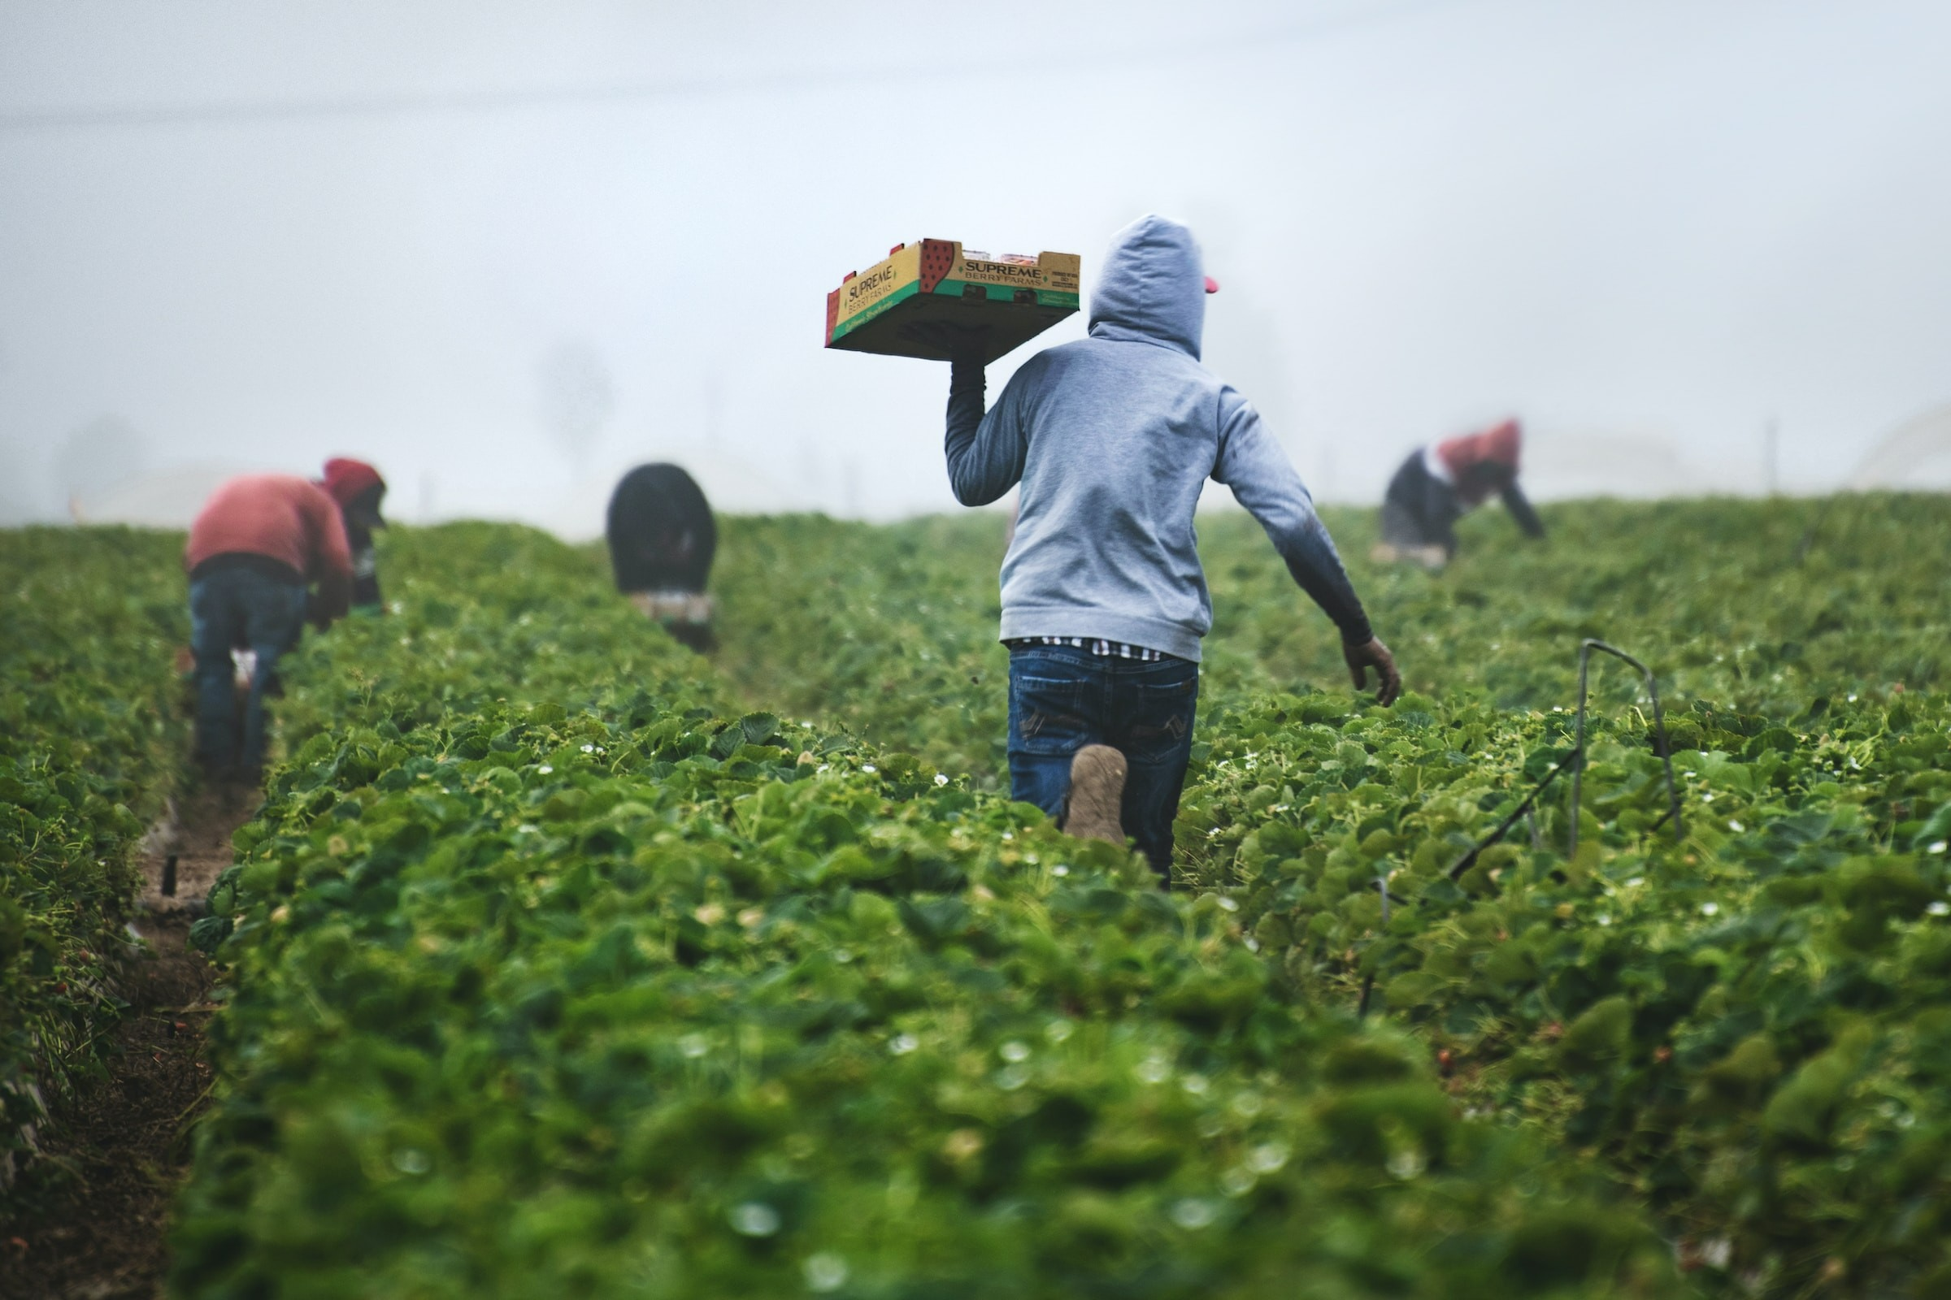
프로젝트명 | MZ세대를 위한 수익 예측 기반 귀농 추천 서비스 | 설명 | 메인 화면 | 페이지 | 1
화면 경로 | 캐러셀3 | 메인 페이지 | 메인 페이지 | 메인 페이지 | 메인 페이지
Description | 메뉴 아이콘 – 주요 서비스의 제목 목록을 생성
궁금한 농작물의 비용을 알아보세요!
Welcome to Jeonnam!
<
>
바용 분석

Slide 5

프로젝트명 | MZ세대를 위한 수익 예측 기반 귀농 추천 서비스 | 설명 | 메인 화면 | 페이지 | 1
화면 경로 | 캐러셀4 | 메인 페이지 | 메인 페이지 | 메인 페이지 | 메인 페이지
Description | 메뉴 아이콘 – 주요 서비스의 제목 목록을 생성
귀농후 얻게 될 수익을 알아보세요!
Welcome to Jeonnam!
<
>
수익 조회

Slide 6
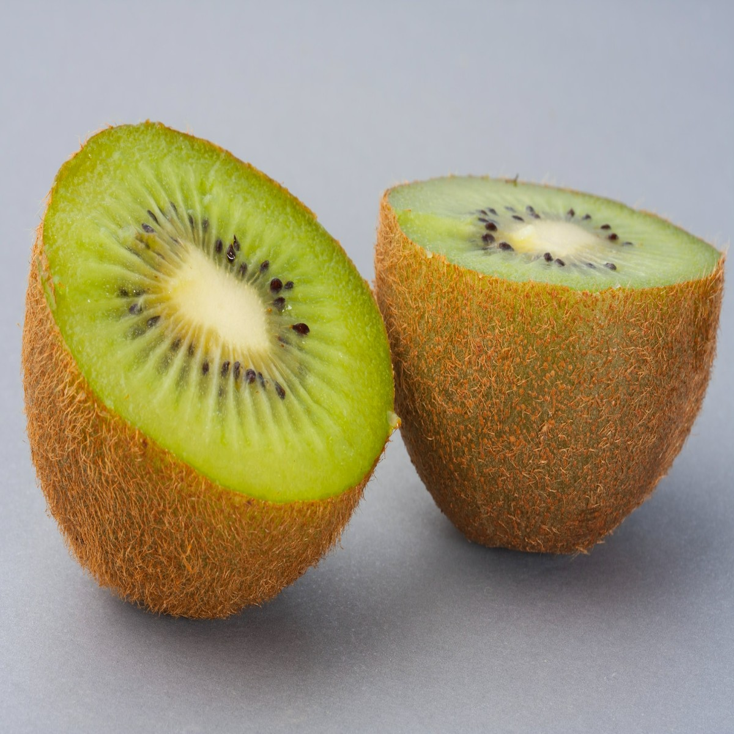
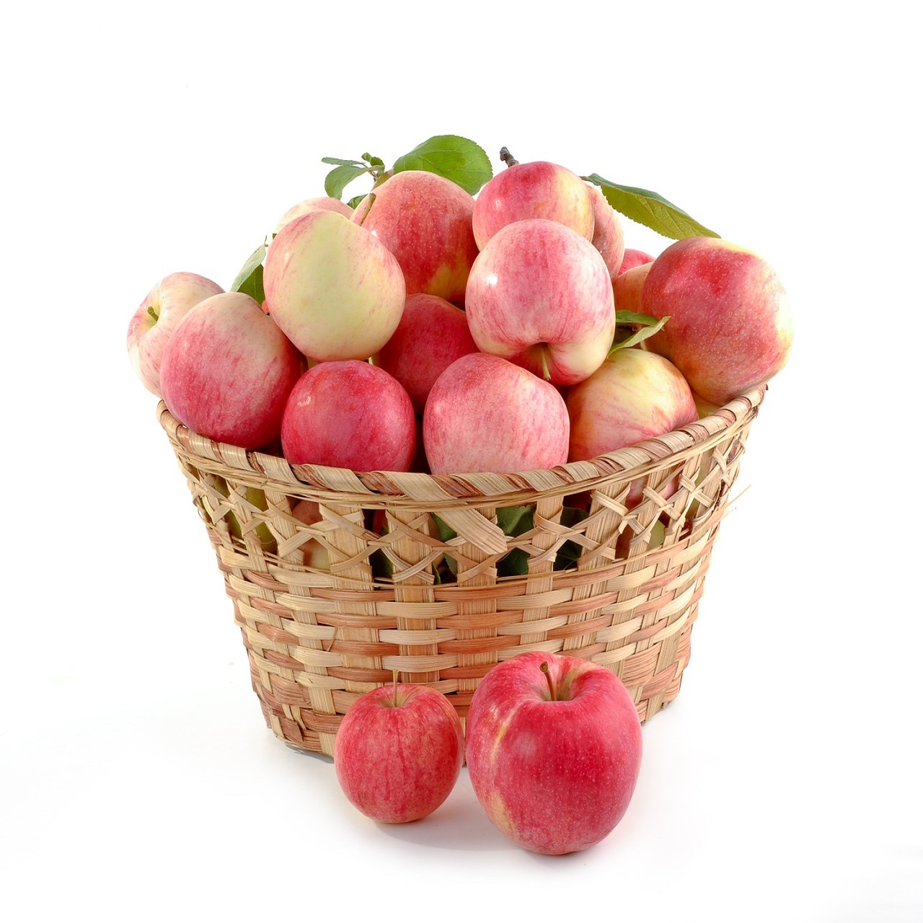
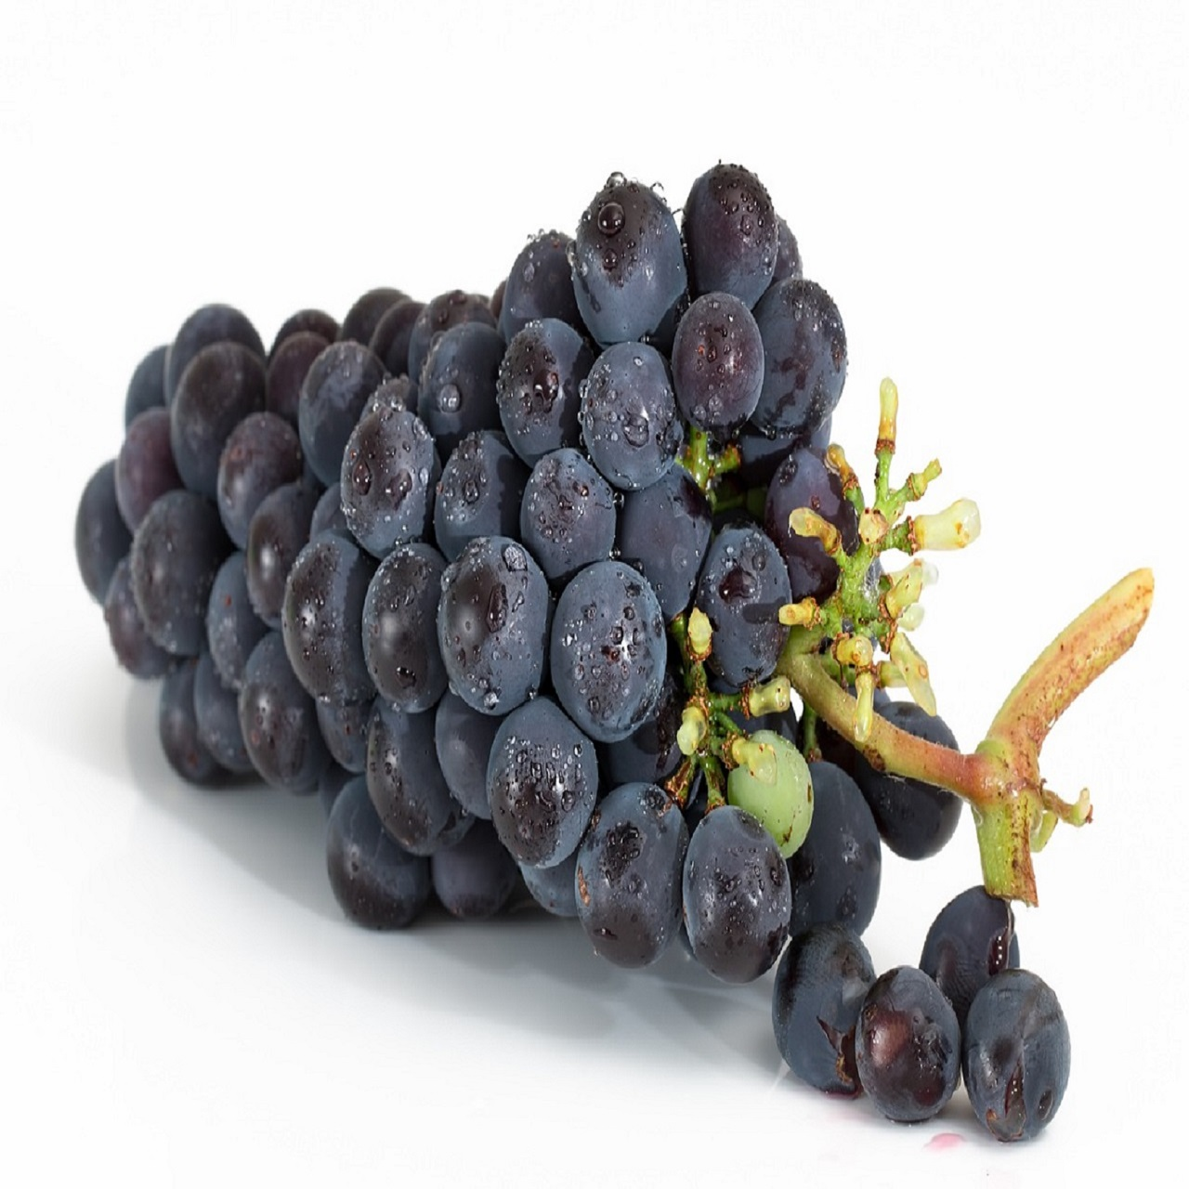



프로젝트명 | MZ세대를 위한 수익 예측 기반 귀농 추천 서비스 | 설명 | 메인 화면 | 페이지 | 1
화면 경로 | 메인 페이지(중단) | 메인 페이지 | 메인 페이지 | 메인 페이지 | 메인 페이지
Description | 메뉴 아이콘 – 주요 서비스의 제목 목록을 생성
1 | 박스에 마우스를 올리면, 대표사진이 애니메이션과 함께 박스안에 배경이미지로 투명하게 설정
2 | 버튼 클릭시, 해당 기능화면으로 이동
WYC
What’s Your Crop
Home 추천서비스 수익분석∨ 정부지원 정책들 커뮤니티∨ 로그인
MAIN SERVICE
주요 기능
1
추천 서비스
당신에게 맞는 농작물을 확인 해보세요
매출 확인
당신이 선호하는 지역과 농작물의 매출을 확인해보세요.
수익 확인
농작물 매출과 귀농시 필요한 초기 비용, 운영 비용을 종합한 수익을 확인해 보세요.
정부지원 정책 확인
지자체별 정부지원 정책을 확인해보세요.
2
≫
≫
≫
≫
COMMUNITY SERVICE
커뮤니티 서비스
1
지역축제 & 문화행사
전라남도에서 제공하는 다양한 농촌 체험 활동 및 문화행사를 즐겨 보세요.
귀농 성공사례
당신의 성공 노하우를 다른 사람과 공유해 보세요.
2
≫
≫
↑

Slide 7
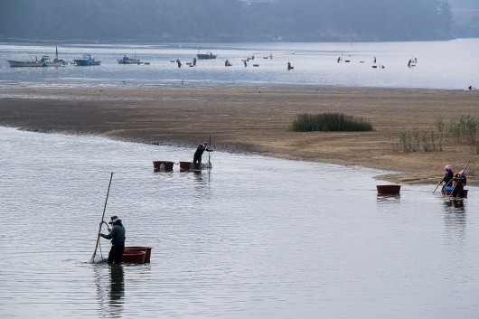


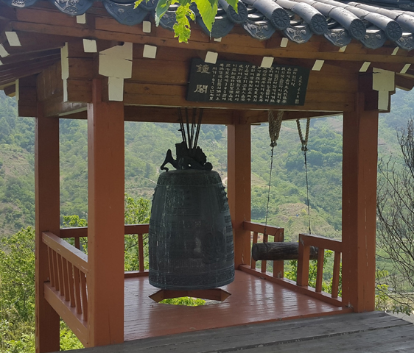




프로젝트명 | MZ세대를 위한 수익 예측 기반 귀농 추천 서비스 | 설명 | 메인 화면 | 페이지 | 1
화면 경로 | 메인 페이지(중단) | 메인 페이지 | 메인 페이지 | 메인 페이지 | 메인 페이지
Description | 메뉴 아이콘 – 주요 서비스의 제목 목록을 생성
1 | 지역 축제와 문화 행사 각각 4가지 정도를 미리제공
2 | 이미지 클릭시, 해당 행사 및 축제에 대한 상세 정보를 얻을 수 있는 사이트로 이동
3 | 행사 및 축제의 이름 클릭 시, 해당 행사 및 축제에 대한 상세 정보를 얻을 수 있는 사이트로 이동
WYC
What’s Your Crop
Home 추천서비스 수익분석∨ 정부지원 정책들 커뮤니티∨ 로그인
1
LOCAL FESTIVAL & CULTURAL EVENT
전라남도에서 제공하는
다양한 농촌 체험 활동을 즐겨보세요.
2
2
2
2
섬진강 끝들마을
완도 신학 마을
에코 왕곡 마을
메아리 창조 마을
3
3
3
3
LOCAL FESTIVAL & CULTURAL EVENT
전라남도에서 제공하는
다양한 농촌 체험 활동을 즐겨보세요.
2
2
2
2
3
곡성 세계 장미 축제
23.05.20~23.05.29
3
영광 법성포 단오제
23.06.22 ~ 23.06.25
3
곡성 아이스크림 페스티벌
23.07.14 ~ 23.07.16
3
정남진 장흥 물축제
23.07.29 ~ 23.08.06
↑

Slide 8
프로젝트명 | MZ세대를 위한 수익 예측 기반 귀농 추천 서비스 | 설명 | 메인 화면 | 페이지 | 1
화면 경로 | 메인 페이지(하단,푸터) | 메인 페이지 | 메인 페이지 | 메인 페이지 | 메인 페이지
Description | 메뉴 아이콘 – 주요 서비스의 제목 목록을 생성
1 | 각 링크 클릭 시, 해당 기능 화면으로 이동
2 | 클릭 시, WYC팀 깃허브로 이동
WYC
What’s Your Crop
Home 추천서비스 수익분석∨ 정부지원 정책들 커뮤니티∨ 로그인
1
Our Office
서울시 마포구 신촌로 104 4층, 5층 그린컴퓨터
02-715-2111
http://sinchon.greenart.co.kr
Quick Links
>농작물 추천
>매출 확인(농작물 우선)
>매출 확인(지역 우선)
>비용 조회
>수익 확인
>정부지원 정책들
>지역축제 & 문화행사
Business Hours
Monday-Friday
09:30 am - 06:20 pm
Saturday
Closed
Sunday
Closed
2
Git
2
2
ⓒWYC - Turning to Farm, All Right Reserved.
Designed by Team WYC
↑

Slide 9

프로젝트명 | MZ세대를 위한 수익 예측 기반 귀농 추천 서비스 | 설명 | 추천서비스 | 페이지 | 2
화면 경로 | 추천서비스 | 메인 페이지 | 메인 페이지 | 메인 페이지 | 메인 페이지
Description | 메뉴 아이콘 – 주요 서비스의 제목 목록을 생성
1 | 테마(최고 매출, 최저 비용, 수확 안정성)별로 한해의 수치가 가장 높았던 농작물을 캐러셀의 형태로 제공
2 | 원하는 지역을 선택할 수 있는 선택리스트 제공
3 | 선택한 지역에 해당하는 시,군,구의 선택 리스트를 제공
4 | 지역과 시군구를 선택한 뒤 조회버튼을 클릭하면, 해당 지역에서 재배 가능한 농작물의 정보를 제공
WYC
What’s Your Crop
Home 추천서비스 수익분석∨ 정부지원 정책들 커뮤니티∨ 로그인
매출 확인(지역 우선)
추천 서비스
비교 정보를 통해
재배할 농작물을 생각해보세요.
1
올해 최고 매출 농작물 :딸기
지역 및 농작물 추천서비스
지역 선택
시군구 선택
조회
2
3
4

Slide 10
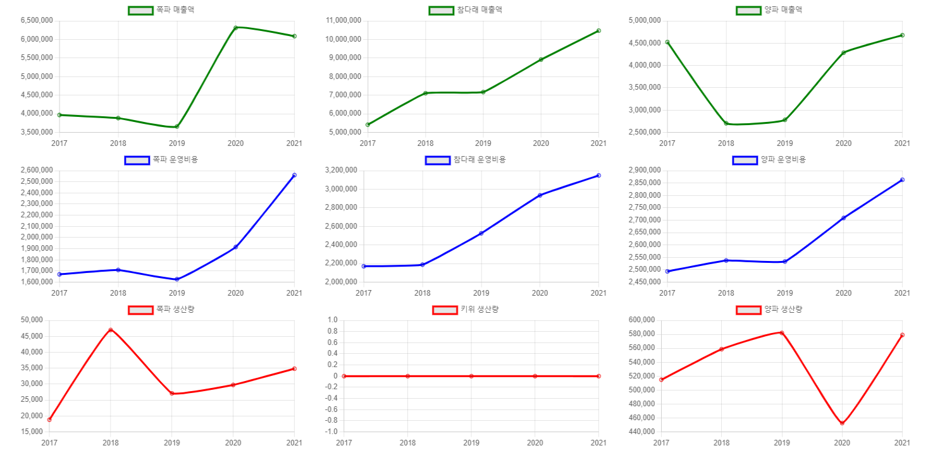
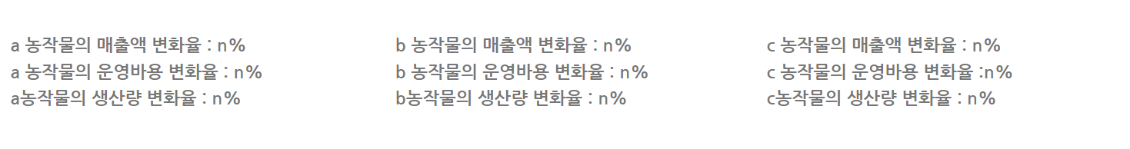
프로젝트명 | MZ세대를 위한 수익 예측 기반 귀농 추천 서비스 | 설명 | 메인 화면 | 페이지 | 2
화면 경로 | 추천서비스 | 메인 페이지 | 메인 페이지 | 메인 페이지 | 메인 페이지
Description | 메뉴 아이콘 – 주요 서비스의 제목 목록을 생성
1 | 해당 지역에서 추천되는 농작물의 매출액, 운영비용, 생산량에 대한 5년간 추이 그래프 제공
2 | 그래프에 대한 해석 정보를 제공
3 | 클릭 시, 매출예측(농작물우선) 페이지로 이동
4 | 클릭 시, 비용조회 페이지로 이동
5 | 클릭 시, 수익계싼 페이지로 이동
WYC
What’s Your Crop
Home 추천서비스 수익분석∨ 정부지원 정책들 커뮤니티∨ 로그인
1
2
3
매출분석
4
비용조회
5
수익계산

Slide 11


프로젝트명 | MZ세대를 위한 수익 예측 기반 귀농 추천 서비스 | 설명 | 농작물 우선 선택 | 페이지 | 3
화면 경로 | 수익 분석 -> 매출 확인(농작물 우선) | 메인 페이지 | 메인 페이지 | 메인 페이지 | 메인 페이지
Description | 메뉴 아이콘 – 주요 서비스의 제목 목록을 생성
1 | 농작물 추천 리스트
2 | 재배가능지역 리스트 박스
3 | 재배가능 지역 시각화 박스
WYC
What’s Your Crop
Home 추천서비스 수익분석∨ 정부지원 정책들 커뮤니티∨ 로그인
매출 확인(농작물 우선)
매출 확인(농작물 우선)
비용 조회
농작물별 비용과 정책을 간단하게 확인 하세요 .
1
추천 농작물 리스트
2
3
재배가능지역
토마토
딸기
파
오이
양파
복숭아

Slide 12
프로젝트명 | MZ세대를 위한 수익 예측 기반 귀농 추천 서비스 | 설명 | 농작물 우선 선택 | 페이지 | 3
화면 경로 | 수익 분석 -> 매출 확인(농작물 우선) | 메인 페이지 | 메인 페이지 | 메인 페이지 | 메인 페이지
Description | 메뉴 아이콘 – 주요 서비스의 제목 목록을 생성
4 | 매출에 대한 시각화정보(그래프)에 대한 모달창 표시 하는 버튼
5 | 예측 매출 정보 히스토리에 저장하는 버튼
고추
키위
쌀
마늘
4
5
매출확인
저장
Our Office
서울시 마포구 신촌로 104 4층, 5층 그린컴퓨터
02-715-2111
http://sinchon.greenart.co.kr
Quick Links
>농작물 추천
>매출 확인(농작물 우선)
>매출 확인(지역 우선)
>비용 조회
>수익 확인
>정부지원 정책들
>지역축제 & 문화행사
Business Hours
Monday-Friday
09:30 am - 06:20 pm
Saturday
Closed
Sunday
Closed
Git
ⓒWYC - Turning to Farm, All Right Reserved.
Designed by Team WYC

Slide 13
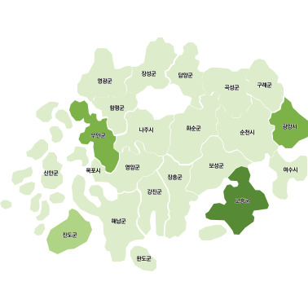
프로젝트명 | MZ세대를 위한 수익 예측 기반 귀농 추천 서비스 | 설명 | 농작물 우선 선택 | 페이지 | 3
화면 경로 | 수익 분석 -> 매출 확인(농작물 우선) | 메인 페이지 | 메인 페이지 | 메인 페이지 | 메인 페이지
Description | 메뉴 아이콘 – 주요 서비스의 제목 목록을 생성
1 | 작물 클릭시 재배가능 지역리스트와 지도 시각화
2 | 재배가능지역 리스트 박스
3 | 재배가능 지역 시각화 박스
WYC
What’s Your Crop
Home 추천서비스 수익분석∨ 정부지원 정책들 커뮤니티∨ 로그인
매출 확인(농작물 우선)
매출 확인(농작물 우선)
비용 조회
농작물별 비용과 정책을 간단하게 확인 하세요 .
추천 농작물 리스트
2
3
재배가능지역
나주시
고흥군
장성군
화순군
토마토의 수확량
1
토마토
딸기
파
오이
양파
복숭아

Slide 14
프로젝트명 | MZ세대를 위한 수익 예측 기반 귀농 추천 서비스 | 설명 | 농작물 우선 선택 | 페이지 | 3
화면 경로 | 수익 분석 -> 매출 확인(농작물 우선) | 메인 페이지 | 메인 페이지 | 메인 페이지 | 메인 페이지
Description | 메뉴 아이콘 – 주요 서비스의 제목 목록을 생성
4 | 예상 매출액 정보 및 시각화 모달창으로 이동
5 | 매출 예상액 히스토리 저장
고추
키위
쌀
마늘
4
5
매출확인
저장
Our Office
서울시 마포구 신촌로 104 4층, 5층 그린컴퓨터
02-715-2111
http://sinchon.greenart.co.kr
Quick Links
>농작물 추천
>매출 확인(농작물 우선)
>매출 확인(지역 우선)
>비용 조회
>수익 확인
>정부지원 정책들
>지역축제 & 문화행사
Business Hours
Monday-Friday
09:30 am - 06:20 pm
Saturday
Closed
Sunday
Closed
Git
ⓒWYC - Turning to Farm, All Right Reserved.
Designed by Team WYC

Slide 15
프로젝트명 | MZ세대를 위한 수익 예측 기반 귀농 추천 서비스 | 설명 | 농작물 우선 선택 | 페이지 | 3
화면 경로 | 수익 분석 -> 매출 확인(농작물 우선) | 메인 페이지 | 메인 페이지 | 메인 페이지 | 메인 페이지
Description | 메뉴 아이콘 – 주요 서비스의 제목 목록을 생성
1 | 매출정보 모달창
2 | 매출액 정보 제공
3 | 매출액 그래프 시각화 정보 제공
4 | 모달창 닫기 버튼
5 | 모달창 외부 클릭시 모달창 닫는 기능
재배가능지역
나주시
고흥군
장성군
화순군
토마토의 수확량
5
딸기
파
1
매출 분석
오이
2
내년 나주시 토마토의 예상 매출은 1,000,00원 입니다
양파
토마토 매출 추이(10a 당 만원)
복숭아
3
고추
키위
쌀(벼)
마늘
고구마
close
4
시금치
쪽파
매출확인
저장

Slide 16
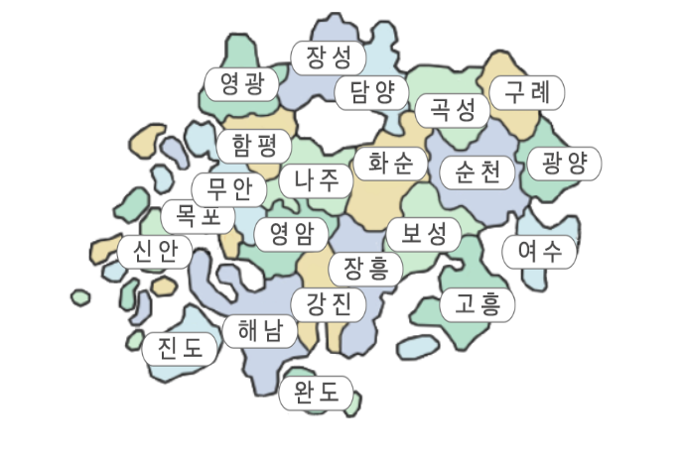
프로젝트명 | MZ세대를 위한 수익 예측 기반 귀농 추천 서비스 | 설명 | 매출 확인 (지역 우선) | 페이지 | 4
화면 경로 | 메인 화면 및 네비게이션 -> 매출 확인 | 메인 페이지 | 메인 페이지 | 메인 페이지 | 메인 페이지
Description | 메뉴 아이콘 – 주요 서비스의 제목 목록을 생성
1 | 이미지가 자동으로 계속 우측에서 왼쪽방향으로 이동
2 | 지역 이름이 적힌 이름표에 마우스를 올리면 색이 변경되고 클릭 시. 지역에서 재배가능한 작물 리스트 화면이 생기면서 자동으로 스크롤
3 | 하단 고정바(다시선택과 매출확인버튼)
4 | 클릭 시, 진행 했던 과정들이 초기화 되고 지역 선택 화면으로 스크롤
WYC
What’s Your Crop
Home 추천서비스 수익분석∨ 정부지원 정책들 커뮤니티∨ 로그인
1
매출 확인(지역 우선)
매출 확인
선호하는 지역의추천 농작물과
매출을 확인해보세요.
2
3
4
다시선택
↑

Slide 17
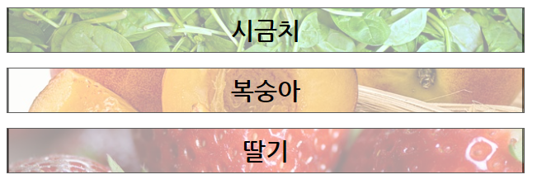
프로젝트명 | MZ세대를 위한 수익 예측 기반 귀농 추천 서비스 | 설명 | 매출 확인 (지역 우선) | 페이지 | 4
화면 경로 | 지역 선택 지도 -> 농작물 선택 리스트(스크롤) | 메인 페이지 | 메인 페이지 | 메인 페이지 | 메인 페이지
Description | 메뉴 아이콘 – 주요 서비스의 제목 목록을 생성
1 | 추천 농작물에 마우스를 올리면 하얀 막이 걷히면서 사진이 선명하게 보임 추천 농작물을 클릭 시, 해당 농작물의 상세정보 그리고 단가와 수확량에 대한 지난 5년간의 추이를 그래프로 표시 추천 농작물을 클릭 시, 매출확인 버튼의 활성화
WYC
What’s Your Crop
Home 추천서비스 수익분석∨ 정부지원 정책들 커뮤니티∨ 로그인
농작물을 선택해 주세요.
추천 농작물
1
다시선택
↑

Slide 18

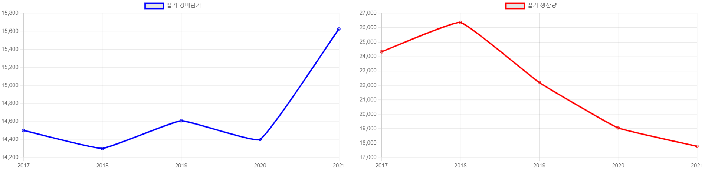
프로젝트명 | MZ세대를 위한 수익 예측 기반 귀농 추천 서비스 | 설명 | 매출 확인 (지역 우선) | 페이지 | 4
화면 경로 | 농작물 선택 리스트 -> 농작물 상세 정보(스크롤) | 메인 페이지 | 메인 페이지 | 메인 페이지 | 메인 페이지
Description | 메뉴 아이콘 – 주요 서비스의 제목 목록을 생성
1 | 선택한 농작물의 상세 정보를 표시
2 | 농작물의 경매단가와 생산량의 지난5년간의 추이를 그래프로 표시
WYC
What’s Your Crop
Home 추천서비스 수익분석∨ 정부지원 정책들 커뮤니티∨ 로그인
농작물의 정보를 확인하세요.
1
농작물 세부 정보
-이름
-품종
-수확시기
-특징
2
농작물 경매단가 & 생산량

Slide 19
프로젝트명 | MZ세대를 위한 수익 예측 기반 귀농 추천 서비스 | 설명 | 매출 확인 (지역 우선) | 페이지 | 4
화면 경로 | 농작물 선택 리스트 -> 농작물 상세 정보(스크롤) | 메인 페이지 | 메인 페이지 | 메인 페이지 | 메인 페이지
Description | 메뉴 아이콘 – 주요 서비스의 제목 목록을 생성
1 | 농작물 상세 정보가 제공 되면 하단 고정바에 매출 확인 버튼이 활성화 클릭 시, 지난 과거의 매출 추이와 예측 연도의 예상 매출을 그래프로 표시하는 모달창으로 이동
WYC
What’s Your Crop
Home 추천서비스 수익분석∨ 정부지원 정책들 커뮤니티∨ 로그인
-이름
-품종
-수확시기
-특징
농작물 경매단가 & 생산량
다시선택
1
매출확인
↑

Slide 20

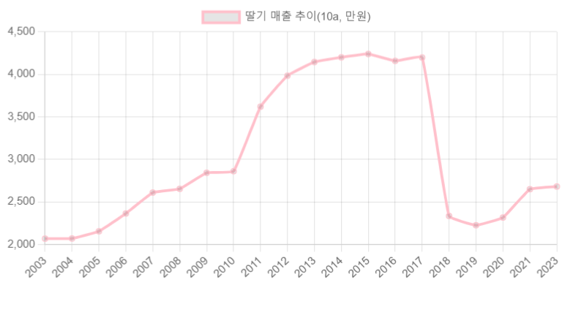

프로젝트명 | MZ세대를 위한 수익 예측 기반 귀농 추천 서비스 | 설명 | 매출 확인 (지역 우선) | 페이지 | 4
화면 경로 | 농작물 상세 정보 -> 예상 매출 확인(모달) | 메인 페이지 | 메인 페이지 | 메인 페이지 | 메인 페이지
Description | 메뉴 아이콘 – 주요 서비스의 제목 목록을 생성
1 | 과거 매출 추이와 예측 연도의 예상 매출을 그래프로 표시
2 | 클릭 시, 매출 확인 창이 닫히고 이동하기 전 화면으로 이동
3 | 클릭 시, 예상 매출 정보가 개인 히스토리에 저장
WYC
What’s Your Crop
Home 추천서비스 수익분석∨ 정부지원 정책들 커뮤니티∨ 로그인
-이름
-품종
-수확시기
-특징
2
1
농작물 경매단가 & 생산량
3
저장
다시선택
매출확인
↑

Slide 21
프로젝트명 | MZ세대를 위한 수익 예측 기반 귀농 추천 서비스 | 설명 | 비용 조회 화면 | 페이지 | 5
화면 경로 | 수익분석 -> 비용 조회
Description
1 | 비용 조회 클릭시 화면
2 | 오른쪽으로 자연스럽게 움직이는 이미지 적용
3 | 조건 선택 박스
4 | 검색 박스
5 | 선택한 조건 초기화 버튼
6 | 선택한 조건으로 지원 정책 정보를 검색하는 버튼
WYC
What’s Your Crop
Home
추천서비스
수익 분석 ∨
정부지원 정책
커뮤니티 ∨
회원관리 ∨
매출 확인(농작물 우선)
매출 확인(지역 우선)
비용 조회
수익 확인
1
비용 조회
2
비용 조회
농작물별 비용과 정책을 간단하게 확인 하세요 .
농작물별 비용과 정책 계산하기
3
5
6
농작물 ▼
지역 ▼
나이 ▼
독립 경영▼
병역 ▼
초기화
검색
4
농작물 검색 예) 딸기 X
조미채소 고추 마늘 양파 | 과채류 딸기 오이 토마토 | 식량작물 정곡 | 과실류 참다래 포도 | 서류 고구마

Slide 22
프로젝트명 | MZ세대를 위한 수익 예측 기반 귀농 추천 서비스 | 설명 | 비용 조회 화면 | 페이지 | 5
화면 경로 | 수익분석 -> 비용 조회
Description
7 | 지원 정책 리스트
8 | 분석 비용 정보 제공
9 | 분석된 비용 개인 히스토리에 저장하는 버튼
7
청년후계농 영농정착 지원 사업
귀농인 농가주택 수리비 지원 사업
다농형 소형농기계구입 지원
주택 수리비 지원
주택 수리비 지원
이전
1
2
3
다음
8
연 경영비용
0
정책금액
0
9
연간 총 비용
0
저장
Our Office
서울시 마포구 신촌로 104 4층, 5층 그린컴퓨터
02-715-2111
http://sinchon.greenart.co.kr
Quick Links
>농작물 추천
>매출 확인(농작물 우선)
>매출 확인(지역 우선)
>비용 조회
>수익 확인
>정부지원 정책들
>지역축제 & 문화행사
Business Hours
Monday-Friday
09:30 am - 06:20 pm
Saturday
Closed
Sunday
Closed
Git
ⓒWYC - Turning to Farm, All Right Reserved.
Designed by Team WYC

Slide 23
프로젝트명 | MZ세대를 위한 수익 예측 기반 귀농 추천 서비스 | 설명 | 비용 조회 화면 | 페이지 | 5
화면 경로 | 수익분석 -> 비용 조회
Description
1 | 각 조건 선택
2 | 조건에 부합하는 지원 정책 검색
3 | 선택한 조건 정보 제공
WYC
What’s Your Crop
Home
추천서비스
수익 분석 ∨
정부지원 정책
커뮤니티 ∨
회원관리 ∨
비용 조회
비용 조회
농작물별 비용과 정책을 간단하게 확인 하세요 .
농작물별 비용과 정책 계산하기
1
2
농작물 ▼
지역 ▼
나이 ▼
독립 경영▼
병역 ▼
초기화
검색
병역 확인 미필 군필 군 면제
3
마늘
고흥군
30~40살
1년차
군필

Slide 24
프로젝트명 | MZ세대를 위한 수익 예측 기반 귀농 추천 서비스 | 설명 | 비용 조회 화면 | 페이지 | 5
화면 경로 | 수익분석 -> 비용 조회
Description
4 | 조건에 맞는 정책 정보만 제공
5 | 정책 제목 클릭 시 상세정보 모달창으로 제공
6 | 정책 선택시 정책 금액에 적용
7 | 종합적으로 계산된 비용 정보 DB로 전송
4
5
청년후계농 영농정착 지원 사업
6
귀농인 농가주택 수리비 지원 사업
다농형 소형농기계구입 지원
연 경영비용
10,000,000
정책금액
1,000,000
7
연간 총 비용
9,000,000
저장
Our Office
서울시 마포구 신촌로 104 4층, 5층 그린컴퓨터
02-715-2111
http://sinchon.greenart.co.kr
Quick Links
>농작물 추천
>매출 확인(농작물 우선)
>매출 확인(지역 우선)
>비용 조회
>수익 확인
>정부지원 정책들
>지역축제 & 문화행사
Business Hours
Monday-Friday
09:30 am - 06:20 pm
Saturday
Closed
Sunday
Closed
Git
ⓒWYC - Turning to Farm, All Right Reserved.
Designed by Team WYC

Slide 25
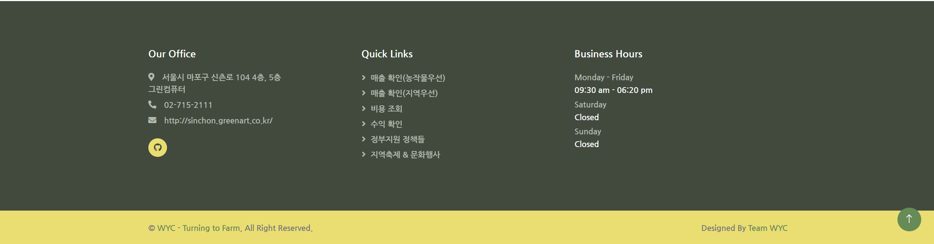
프로젝트명 | MZ세대를 위한 수익 예측 기반 귀농 추천 서비스 | 설명 | 정책 상세 정보 모달 | 페이지 | 5
화면 경로 | 비용 조회 화면 -> 정책 정보 클릭 -> 모달
Description
1 | 정책 상세 내역 테이블 제공
2 | 클릭 시 모달 화면 제거
3 | 모달 영역 외 클릭시 모달 화면 제거
청년후계농 영농정착 지원 사업
3
귀농인 농가주택 수리비 지원 사업
1
2
정책 세부 내역
X
다농형 소형농기계구입 지원
지원 대상 및 자격조건 | 만 40세 미만 청년농업인
사업내용 | 영농정착지원금 지원
지원 조건 | 독립경영 1년차 ~ 3년차 차등 지원
증빙서류 | 신청서, 사업계획서, 교육실적 등
사업량 | 예산배정 한도 내
접수 및 문의처 | 농정과(339-7432)
연 경영비용
10,000,000
정책금액
1,000,000
연간 총 비용
9,000,000
저장

Slide 26
프로젝트명 | MZ세대를 위한 수익 예측 기반 귀농 추천 서비스 | 설명 | 수익 확인 화면 | 페이지 | 6
화면 경로 | 수익분석 -> 수익 확인
Description
1 | 수익 확인 클릭시 화면
2 | 저장 해두었던 매출에 대한 정보 선택 박스
3 | 저장 해두었던 비용에 대한 정보 선택 박스
4 | 모든 조건 초기화 버튼
5 | 선택한 조건으로 수익 예측을 하고 시각화 해주는 버튼
6 | 선택한 매출과 비용에 대한 수익 정보를 제공하고 그래프로 시각화되는 공간 박스
WYC
What’s Your Crop
Home
추천서비스
수익 분석 ∨
정부지원 정책
커뮤니티 ∨
회원관리 ∨
매출 확인(농작물 우선)
매출 확인(지역 우선)
비용 조회
수익 확인
1
수익 확인
수익 확인
매출과 비용을 고려한
수익을 확인해보세요.
2
매출 선택 ∨
3
4
5
비용 선택 ∨
초기화
제출
6
동일한 지역 및 작물을 선택 해주세요.

Slide 27
프로젝트명 | MZ세대를 위한 수익 예측 기반 귀농 추천 서비스 | 설명 | 수익 확인 화면 | 페이지 | 6
화면 경로 | 수익분석 -> 수익 확인
Description
1 | 같은 지역과 농작물에 대한 매출과 비용 선택
2 | 선택 후 제출 버튼 클릭시 수치로된 수익의 정보와 그래프로 시각화한 정보 제공
3 | 선택한 지역과 작물에 대한 수익을 수치 값으로 제공
WYC
What’s Your Crop
Home
추천서비스
수익 분석 ∨
정부지원 정책
커뮤니티 ∨
회원관리 ∨
수익 확인
수익 확인
매출과 비용을 고려한
수익을 확인해보세요.
1
2
곡성군 딸기 매출 ∨
곡성군 딸기 비용 ∨
초기화
제출
매출 선택
곡성군 딸기 매출
순천시 오이 매출
나주시 토마토 매출
비용 선택
곡성군 딸기 비용
순천시 오이 비용
나주시 토마토 비용
3
곡성군 딸기 매출과 곡성군 딸기 비용을 합산한 예상 연 수익은 3,097,759원 입니다

Slide 28
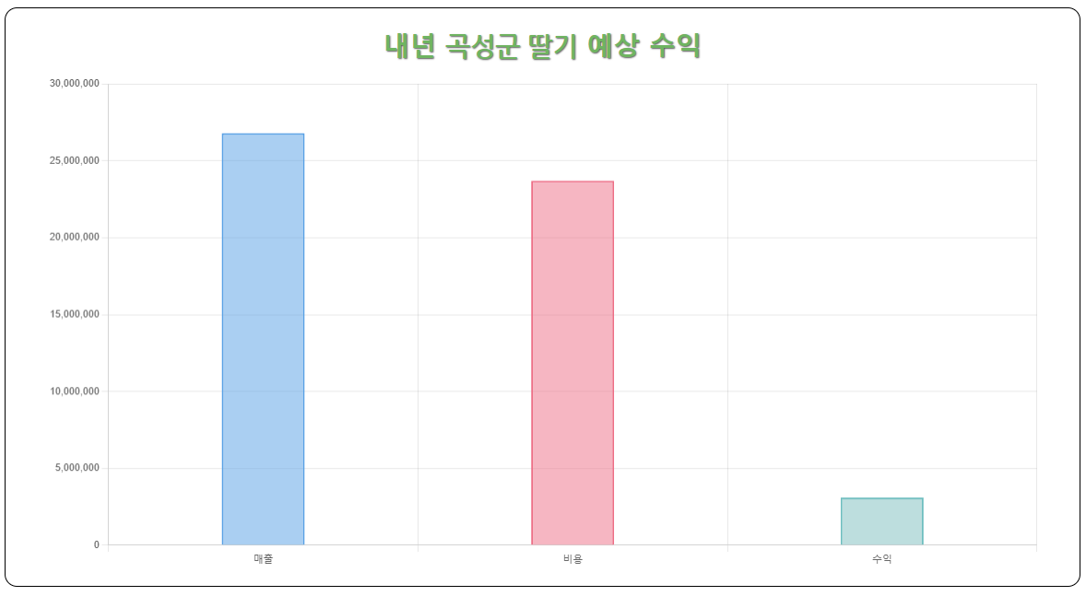
프로젝트명 | MZ세대를 위한 수익 예측 기반 귀농 추천 서비스 | 설명 | 수익 확인 화면 | 페이지 | 6
화면 경로 | 수익분석 -> 수익 확인
Description
4 | 선택한 지역과 농작물에 대한 수익 정보를 그래프로 시각화하여 제공
4
Our Office
서울시 마포구 신촌로 104 4층, 5층 그린컴퓨터
02-715-2111
http://sinchon.greenart.co.kr
Quick Links
>농작물 추천
>매출 확인(농작물 우선)
>매출 확인(지역 우선)
>비용 조회
>수익 확인
>정부지원 정책들
>지역축제 & 문화행사
Business Hours
Monday-Friday
09:30 am - 06:20 pm
Saturday
Closed
Sunday
Closed
Git
ⓒWYC - Turning to Farm, All Right Reserved.
Designed by Team WYC

Slide 29

프로젝트명 | MZ세대를 위한 수익 예측 기반 귀농 추천 서비스 | 설명 | 정부지원 정책 제공 화면 | 페이지 | 7
화면 경로 | 정부 지원 정책 클릭
Description
1 | 정부 지원 정책 클릭시 화면
2 | 시도 선택 박스
3 | 시군구 선택 박스
4 | 사업명 검색 박스
5 | 정부 지원 정책 리스트 테이블
Home
추천서비스
수익 분석 ∨
1
WYC
What’s Your Crop
정부지원 정책
커뮤니티 ∨
회원관리
정부 지원 정책들
정부 지원 정책
전라남도 정부지원 정책을
검색해보세요.
지원 정책 검색
2
3
사업명 입력
4
시도 선택 ∨
시군구 선택 ∨
검색
지자체별 지원 정책 검색
5
번호 시도 시군구 세부사업명 자세히보기
정부 지원 정책
5 | 전라남도 | 나주시 | 청년후계농 지원 정책
4 | 전라남도 | 나주시 | 농업후계농 지원 정책
3 | 전라남도 | 목포시 | 2023년 귀농인 정착 농업시설 지원 사업
자세히보기
자세히보기
자세히보기

Slide 30
프로젝트명 | MZ세대를 위한 수익 예측 기반 귀농 추천 서비스 | 설명 | 정부지원 정책 제공 화면 | 페이지 | 7
화면 경로 | 정부 지원 정책 클릭
Description
6 | 클릭시 모달창으로 상세 정보 제공
번호 시도 시군구 세부사업명 자세히보기
6
정부 지원 정책
18 | 전라남도 | 나주시 | 청년후계농 지원 정책
17 | 전라남도 | 나주시 | 농업후계농 지원 정책
16 | 전라남도 | 목포시 | 2023년 귀농인 정착 농업시설 지원 사업
15 | 전라남도 | 익산시 | 귀농인 주택비 지원 사업 추가 모집
14 | 저라남도 | 전주시 | 주택 스리비 지원 사업
자세히보기
자세히보기
자세히보기
자세히보기
자세히보기
이전
1
2
3
다음
Our Office
서울시 마포구 신촌로 104 4층, 5층 그린컴퓨터
02-715-2111
http://sinchon.greenart.co.kr
Quick Links
>농작물 추천
>매출 확인(농작물 우선)
>매출 확인(지역 우선)
>비용 조회
>수익 확인
>정부지원 정책들
>지역축제 & 문화행사
Business Hours
Monday-Friday
09:30 am - 06:20 pm
Saturday
Closed
Sunday
Closed
Git
ⓒWYC - Turning to Farm, All Right Reserved.
Designed by Team WYC

Slide 31
프로젝트명 | MZ세대를 위한 수익 예측 기반 귀농 추천 서비스 | 설명 | 정부지원 정책 상세 정보 제공 모달 | 페이지 | 7
화면 경로 | 정부 지원 정책 화면 -> 자세히 보기 클릭 -> 모달
Description
1 | 정책 상세 내역 테이블 제공
2 | 클릭 시 모달 화면 제거
3 | 모달 영역 외 클릭시 모달 화면 제거
번호 시도 시군구 세부사업명 자세히보기
3
정부 지원 정책
18 | 전라남도 | 나주시 | 청년후계농 지원 정책
17 | 전라남도 | 나주시 | 농업후계농 지원 정책
16 | 전라남도 | 목포시 | 2023년 귀농인 정착 농업시설 지원 사업
15 | 전라남도 | 익산시 | 귀농인 주택비 지원 사업 추가 모집
14 | 저라남도 | 전주시 | 주택 스리비 지원 사업
1
2
자세히보기
정책 세부 내역
X
자세히보기
지원 대상 및 자격조건 | 만 40세 미만 청년농업인
사업내용 | 영농정착지원금 지원
지원 조건 | 독립경영 1년차 ~ 3년차 차등 지원
증빙서류 | 신청서, 사업계획서, 교육실적 등
사업량 | 예산배정 한도 내
접수 및 문의처 | 농정과(339-7432)
자세히보기
자세히보기
자세히보기
이전
1
2
3
다음

Slide 32
프로젝트명 | MZ세대를 위한 수익 예측 기반 귀농 추천 서비스 | 설명 | 정부지원 정책 제공 화면 | 페이지 | 7
화면 경로 | 정부 지원 정책 클릭
Description
1 | 시도와 시군구 각각 선택
2 | 원하는 사업명 입력
3 | 선택한 지역의 검색한 사업명 키워드가 들어간 정부지원 정책만 표시
WYC
What’s Your Crop
Home
추천서비스
수익 분석 ∨
정부지원 정책
커뮤니티 ∨
회원관리
정부 지원 정책들
정부 지원 정책
전라남도 정부지원 정책을
검색해보세요.
지원 정책 검색
1
2
청년
3
전라남도 ∨
나주시 ∨
검색
시도선택
전라남도
전라북도
충청남도
시군구 선택
나주시
광양시
장성군
지자체별 지원 정책 검색
번호 시도 시군구 세부사업명 자세히보기
정부 지원 정책
1 | 전라남도 | 나주시 | 청년후계농 지원 정책
자세히보기

Slide 33
프로젝트명 | MZ세대를 위한 수익 예측 기반 귀농 추천 서비스 | 설명 | 농지&거주지 현황 화면 | 페이지 | 8
화면 경로 | 커뮤니티 -> 농지&거주지 현황
Description
1 | 농지&거주지 현황 클릭시 이동
2 | 검색할 시도 선택 박스
3 | 검색할 시군구 선택 박스
4 | 선택한 지역을 검색하는 버튼
5 | 지역별 농지 및 거주지 현황을 보여주는 테이블
WYC
What’s Your Crop
Home
추천서비스
수익 분석 ∨
정부지원 정책
커뮤니티 ∨
회원관리
1
농지 & 거주지 현황
지역축제 & 문화행사
귀농 성공사례
농지&거주지 현황
농지&거주지현황
농지 & 거주지 현황을
검색 해보세요.
지원 정책 검색
2
3
4
시도 선택 ∨
시군구 선택 ∨
검색
지역별 농지/거주지 현황
5
용지 종류 주소 면적 세지목 매매/임대가
정부 지원 정책
주택/농지 | 전라남도 나주시 청계면 월선리 695-1 | 349m² | 대 | 10,000,000
주택/농지 | 전라남도 무안군 청계면 청계리 123-33 | 1000m² | 대 | 5,000,000
주택/농지 | 전라남도 나주시 나주면 나주리 41-2 | 780m² | 대 | 7,000,000
매매
매매
매매

Slide 34
프로젝트명 | MZ세대를 위한 수익 예측 기반 귀농 추천 서비스 | 설명 | 농지&거주지 현황 화면 | 페이지 | 8
화면 경로 | 커뮤니티 -> 농지&거주지 현황
Description
6 | 각 행 클릭시 상세정보 페이지로 이동
정부 지원 정책
주택/농지 | 전라남도 나주시 청계면 월선리 695-1 | 349m² | 대 | 10,000,000
주택/농지 | 전라남도 무안군 청계면 청계리 123-33 | 1000m² | 대 | 5,000,000
주택/농지 | 전라남도 나주시 나주면 나주리 41-2 | 780m² | 대 | 7,000,000
주택/농지 | 전라남도 익산시 익산면 익산리 231-22 | 850m² | 대 | 8,000,000
주택/농지 | 전라남도 목포시 목포면 목포리 11-1 | 1000m² | 대 | 5,000,000
6
매매
매매
매매
매매
매매
이전
1
2
3
다음
Our Office
서울시 마포구 신촌로 104 4층, 5층 그린컴퓨터
02-715-2111
http://sinchon.greenart.co.kr
Quick Links
>농작물 추천
>매출 확인(농작물 우선)
>매출 확인(지역 우선)
>비용 조회
>수익 확인
>정부지원 정책들
>지역축제 & 문화행사
Business Hours
Monday-Friday
09:30 am - 06:20 pm
Saturday
Closed
Sunday
Closed
Git
ⓒWYC - Turning to Farm, All Right Reserved.
Designed by Team WYC

Slide 35
프로젝트명 | MZ세대를 위한 수익 예측 기반 귀농 추천 서비스 | 설명 | 농지&거주지 현황 화면 | 페이지 | 8
화면 경로 | 커뮤니티 -> 농지&거주지 현황
Description
1 | 지역 검색 조건을 선택
2 | 검색 버튼 클릭시 조건과 일치하는 지역 테이블 제공
WYC
What’s Your Crop
Home
추천서비스
수익 분석 ∨
정부지원 정책
커뮤니티 ∨
회원관리
농지&거주지 현황
농지&거주지현황
농지 & 거주지 현황을
검색 해보세요.
지원 정책 검색
1
전라남도 ∨
나주시 ∨
2
검색
시도선택
전라남도
전라북도
충청남도
시군구 선택
나주시
광양시
장성군
지역별 농지/거주지 현황
용지 종류 주소 면적 세지목 매매/임대가

Slide 36
프로젝트명 | MZ세대를 위한 수익 예측 기반 귀농 추천 서비스 | 설명 | 농지&거주지 현황 화면 | 페이지 | 8
화면 경로 | 커뮤니티 -> 농지&거주지 현황
Description
3 | 농지&거주지 테이블의 행 클릭시 상세정보 페이지로 이동
용지 종류 주소 면적 세지목 매매/임대가
3
정부 지원 정책
주택/농지 | 전라남도 나주시 청계면 월선리 695-1 | 349m² | 대 | 10,000,000
주택/농지 | 전라남도 나주시 나주면 나주리 41-2 | 780m² | 대 | 7,000,000
매매
매매
Our Office
서울시 마포구 신촌로 104 4층, 5층 그린컴퓨터
02-715-2111
http://sinchon.greenart.co.kr
Quick Links
>농작물 추천
>매출 확인(농작물 우선)
>매출 확인(지역 우선)
>비용 조회
>수익 확인
>정부지원 정책들
>지역축제 & 문화행사
Business Hours
Monday-Friday
09:30 am - 06:20 pm
Saturday
Closed
Sunday
Closed
Git
ⓒWYC - Turning to Farm, All Right Reserved.
Designed by Team WYC

Slide 37
프로젝트명 | MZ세대를 위한 수익 예측 기반 귀농 추천 서비스 | 설명 | 농지&거주지 상세정보 화면 | 페이지 | 8
화면 경로 | 농지&거주지 현황 화면 빈집 테이블의 행 클릭 -> 농지&거주지 상세정보 페이지 화면
Description
1 | 농지&거주지에 대한 상세 정보 테이블
WYC
What’s Your Crop
Home
추천서비스
수익 분석 ∨
정부지원 정책
커뮤니티 ∨
회원관리
농지&거주지
상세 정보
상세 정보
농지&거주지의
상세 정보를 확인 해보세요 .
농지 및 거주지 상세 정보
1
세부내역
용지 종류 | 주택/농지
공부 지목 | 대 | 실지목 | 대
판매 구분 | 전라남도 무안군 청계면 월선리 695-1 | 매매/임대가 | 180,000,000원
판매자 이름 | 홀길동 | 판매자 연락처 | 010-1234-5678
담당자 이름(부서) | 김길동 | 담당자 연락처 | 02-123-4567
진행 현황 | 진행중 | 등록일 | 2023-03-16
특이사항 | 없음

Slide 38
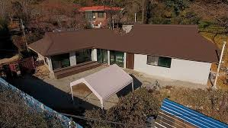
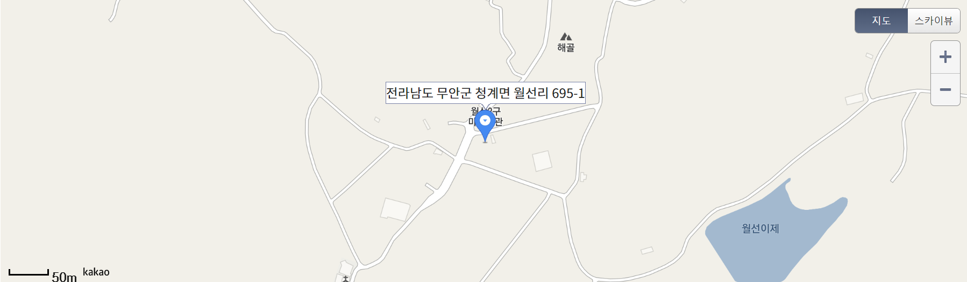
프로젝트명 | MZ세대를 위한 수익 예측 기반 귀농 추천 서비스 | 설명 | 농지&거주지 상세정보 화면 | 페이지 | 8
화면 경로 | 농지&거주지 현황 화면 빈집 테이블의 행 클릭 -> 농지&거주지 상세정보 페이지 화면
Description
2 | 농지&거주지에 대한 간략한 사진 정보 캐러셀
3 | 농지&거주지에 대한 이미지 이전, 다음 버튼
4 | 농지&거주지의 위치에 대한 지도 시각화
2
3
＜
＞
4
Our Office
서울시 마포구 신촌로 104 4층, 5층 그린컴퓨터
02-715-2111
http://sinchon.greenart.co.kr
Quick Links
>농작물 추천
>매출 확인(농작물 우선)
>매출 확인(지역 우선)
>비용 조회
>수익 확인
>정부지원 정책들
>지역축제 & 문화행사
Business Hours
Monday-Friday
09:30 am - 06:20 pm
Saturday
Closed
Sunday
Closed
Git
ⓒWYC - Turning to Farm, All Right Reserved.
Designed by Team WYC

Slide 39
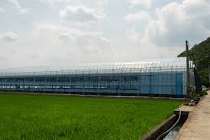
프로젝트명 | MZ세대를 위한 수익 예측 기반 귀농 추천 서비스 | 설명 | 농지&거주지 상세정보 화면 | 페이지 | 8
화면 경로 | 농지&거주지 상세정보 페이지 화면 -> 캐러셀 이전, 다음 버튼 클릭 화면
Description
1 | 농지&거주지에 대한 이미지 변경
1
＜
＞
Our Office
서울시 마포구 신촌로 104 4층, 5층 그린컴퓨터
02-715-2111
http://sinchon.greenart.co.kr
Quick Links
>농작물 추천
>매출 확인(농작물 우선)
>매출 확인(지역 우선)
>비용 조회
>수익 확인
>정부지원 정책들
>지역축제 & 문화행사
Business Hours
Monday-Friday
09:30 am - 06:20 pm
Saturday
Closed
Sunday
Closed
Git
ⓒWYC - Turning to Farm, All Right Reserved.
Designed by Team WYC

Slide 40
프로젝트명 | MZ세대를 위한 수익 예측 기반 귀농 추천 서비스 | 설명 | 지역축제 및 문화행사 | 페이지 | 9
화면 경로 | 메인 페이지 및 메뉴(커뮤니티) -> 지역축제 & 문화행사 | 메인 페이지 | 메인 페이지 | 메인 페이지 | 메인 페이지
Description | 메뉴 아이콘 – 주요 서비스의 제목 목록을 생성
1 | 이미지 클릭시, 해당 행사 및 축제에 대한 상세 정보를 얻을 수 있는 사이트로 이동
2 | 행사 및 축제의 이름 클릭 시, 해당 행사 및 축제에 대한 상세 정보를 얻을 수 있는 사이트로 이동
WYC
What’s Your Crop
Home 추천서비스 수익분석∨ 정부지원 정책들 커뮤니티∨ 로그인
지역축제 & 문화행사
LOCAL FESTIVAL & CULTURAL EVENT
전라남도에서 제공하는
다양한 농촌 체험 활동을 즐겨보세요.
1
1
1
1
2
섬진강 끝들마을
2
2
2
완도 신학 마을
에코 왕곡 마을
메아리 창조 마을

Slide 41
프로젝트명 | MZ세대를 위한 수익 예측 기반 귀농 추천 서비스 | 설명 | 지역축제 및 문화행사 | 페이지 | 9
화면 경로 | 메인 페이지 및 메뉴(커뮤니티) -> 지역축제 & 문화행사 | 메인 페이지 | 메인 페이지 | 메인 페이지 | 메인 페이지
Description | 메뉴 아이콘 – 주요 서비스의 제목 목록을 생성
1 | 이미지 클릭시, 해당 행사 및 축제에 대한 상세 정보를 얻을 수 있는 사이트로 이동
2 | 행사 및 축제의 이름 클릭 시, 해당 행사 및 축제에 대한 상세 정보를 얻을 수 있는 사이트로 이동
WYC
What’s Your Crop
Home 추천서비스 수익분석∨ 정부지원 정책들 커뮤니티∨ 로그인
LOCAL FESTIVAL & CULTURAL EVENT
전라남도에서 제공하는
다양한 농촌 체험 활동을 즐겨보세요.
1
1
1
1
2
2
2
2
곡성 세계 장미 축제
23.05.20~23.05.29
영광 법성포 단오제
23.06.22 ~ 23.06.25
곡성 아이스크림 페스티벌
23.07.14 ~ 23.07.16
정남진 장흥 물축제
23.07.29 ~ 23.08.06

Slide 42
프로젝트명 | MZ세대를 위한 수익 예측 기반 귀농 추천 서비스 | 설명 | 귀농 성공사례 | 페이지 | 10
화면 경로 | 메인 페이지 및 메뉴(커뮤니티) -> 귀농 성공사례 | 메인 페이지 | 메인 페이지 | 메인 페이지 | 메인 페이지
Description | 메뉴 아이콘 – 주요 서비스의 제목 목록을 생성
1 | 귀농 성공사례를 게시판 형태로 제공
2 | 게시판 클릭시 귀농 성공 사례 화면으로 이동
3 | 그림 버튼 클릭 시, 한칸 씩 좌우로 이동 페이지 숫자를 클릭 시 해당 페이지로 즉시 이동
WYC
What’s Your Crop
Home 추천서비스 수익분석∨ 정부지원 정책들 커뮤니티∨ 로그인
귀농 성공사례
SUCCESS STORY
당신의 귀농 성공사례를
공유해보아요.
1
No.
제목
글쓴이
날짜
2
1137
첫 수확의 기쁨
김덕배
2003-06-01
1138
딸기도 잡고 사랑도 잡은 스윗한 사랑꾼
최기영
2003-06-01
1139
고구마!! 호박고구마!!!!
아이유
2003-06-02
1140
건강과 행복 둘다 잡은 귀농 life
김성민
2003-06-03
1141
김영란 농부의 7년전 귀농 결심
고라니
2003-06-05
1142
3년전 불안했던 마음은 확신으로..
강동원
2003-06-05
3
≪
1
2
3
4
≫

Slide 43
프로젝트명 | MZ세대를 위한 수익 예측 기반 귀농 추천 서비스 | 설명 | 로그인 화면 | 페이지 | 11
화면 경로 | 회원관리 -> 로그인
Description
1 | 회원관리에서 로그인 아이콘 클릭시 로그인 페이지로 이동
2 | 아이디 입력 박스
3 | 비밀번호 입력 박스
4 | 입력된 아이디, 비밀번호를 form으로 전송하는 버튼
5 | 아이디 찾기 페이지로 이동 하는 버튼
6 | 비밀번호 찾기 페이지로 이동 하는 버튼
7 | 회워가입 페이지로 이동하는 버튼
Home
추천서비스
수익 분석 ∨
정부지원 정책
커뮤니티 ∨
회원관리 ∨
WYC
What’s Your Crop
1
로그인
마이페이지
로그인
2
ID 아이디를 입력 하시오
3
PW 비밀번호를 입력 하시오
login
4
5
6
7
ID찾기 | PW찾기 | 회원가입

Slide 44
프로젝트명 | MZ세대를 위한 수익 예측 기반 귀농 추천 서비스 | 설명 | 아이디 찾기 화면 | 페이지 | 12
화면 경로 | 로그인 -> 아이디 찾기
Description
1 | 찾으려는 아이디의 이름 입력
2 | 찾이려는 아이디의 전화번호 입력
3 | 입력된 정보를 전송하여 일치하는 회원 정보가 있으면 새로운 화면으로 아이디 표시
WYC
What’s Your Crop
Home
추천서비스
수익 분석 ∨
정부지원 정책
커뮤니티 ∨
회원관리 ∨
ID 찾기
찾으려는 아이디의 이름과 전화번호를 입력 하시오.
1
이름 ex) 홍길동
2
전화번호 ex) 010-1234-5678
3
검색

Slide 45
프로젝트명 | MZ세대를 위한 수익 예측 기반 귀농 추천 서비스 | 설명 | 아이디 찾기 성공 화면 | 페이지 | 13
화면 경로 | 아이디 찾기 -> 검색 버튼 클릭
Description
1 | 회원 정보와 일치하는 ID정보 제공
2 | 로그인 페이지로 이동 버튼
3 | 비밀번호 찾기 페이지로 이동 버튼
WYC
What’s Your Crop
Home
추천서비스
수익 분석 ∨
정부지원 정책
커뮤니티 ∨
회원관리 ∨
ID 찾기
홍길동님의 아이디
1
아이디 gildong11
2
3
로그인 하기 | PW찾기

Slide 46
프로젝트명 | MZ세대를 위한 수익 예측 기반 귀농 추천 서비스 | 설명 | PW 찾기 화면 | 페이지 | 14
화면 경로 | 로그인 -> PW찾기
Description
1 | 회원 정보에 입력된 아이디 입력
2 | 회원 정보에 입력된 이름 입력
3 | 회원 정보에 입력된 생년월일 입력
4 | 회원 정보에 입력된 주민번호 입력
5 | 일치하는 아이디의 비밀번호 제공 화면으로 이동
WYC
What’s Your Crop
Home
추천서비스
수익 분석 ∨
정부지원 정책
커뮤니티 ∨
회원관리 ∨
PW 찾기
회원정보에 입력된 정보 인증
1
아이디 아이디를 입력 하시오.
2
이름 ex) 홍길동
3
주민번호 ex) 000220-4457321
4
전화번호 ex) 010-1234-5678
5
검색

Slide 47
프로젝트명 | MZ세대를 위한 수익 예측 기반 귀농 추천 서비스 | 설명 | PW재설정 화면 | 페이지 | 15
화면 경로 | PW찾기 -> PW재설정 화면
Description
1 | 새로운 비밀번호를 생성한다
2 | 비밀번호 일치 여부를 확인한다
3 | 비밀번호 업데이트 하고, 로그인 페이지로 넘어간다
WYC
What’s Your Crop
Home
추천서비스
수익 분석 ∨
정부지원 정책
커뮤니티 ∨
회원관리 ∨
PW 재설정
비밀번호 재설정 하기
1
비밀번호 asdf12345
2
비밀번호 확인 asdf12345
3
비밀번호 변경

Slide 48
프로젝트명 | MZ세대를 위한 수익 예측 기반 귀농 추천 서비스 | 설명 | 회원 가입 화면 | 페이지 | 16
화면 경로 | 로그인 -> 회원가입
Description
1 | 사용할 아이디 입력
2 | 사용할 비밀번호 입력
3 | 이메일 계정 입력
4 | 회원 이름 입력
5 | 회원 주민번호 입력
6 | 회원 전화번호 입력
7 | 취소 버튼 클릭시 이전 화면으로 돌아간다
8 | 입력된 회원정보를 form으로 보내는 회원가입 완료 버튼
WYC
What’s Your Crop
Home
추천서비스
수익 분석 ∨
정부지원 정책
커뮤니티 ∨
회원관리 ∨
회원가입
1
아이디 ex) 영어+숫자 혼합 8자리 이상
2
비밀번호 ex) 영어+숫자+특수문자 혼합 8자리 이상
3
이메일 ex) gilgong11@gmail.com
4
이름 ex) 홍길동
5
주민번호 ex) 000220-4457321
6
전화번호 ex) 010-1234-5678
7
8
취소
회원가입

Slide 49
프로젝트명 | MZ세대를 위한 수익 예측 기반 귀농 추천 서비스 | 설명 | 회원가입 성공 화면 | 페이지 | 17
화면 경로 | 회원가입 -> 회원가입 버튼클릭
Description
1 | 간략한 회원 가입 정보 표시
2 | 로그인 페이지로 이동하는 버튼
WYC
What’s Your Crop
Home
추천서비스
수익 분석 ∨
정부지원 정책
커뮤니티 ∨
회원관리 ∨
환영합니다 !
1
환영합니다. 홍길동님 !
회원가입에 성공 하였습니다.
홍길동님의 아이디는 gildong11입니다.
2
로그인 하기

Slide 50
프로젝트명 | MZ세대를 위한 수익 예측 기반 귀농 추천 서비스 | 설명 | 마이페이지 화면 | 페이지 | 18
화면 경로 | 회원관리 -> 마이페이지
Description
1 | 회원에 대한 정보 간략히 표시
2 | 이전에 분석한 회원의 매출 예측 정보 리스트 박스
WYC
What’s Your Crop
Home
추천서비스
수익 분석 ∨
정부지원 정책
커뮤니티 ∨
회원관리 ∨
마이페이지
회원정보
홍길동님의 매출, 비용 정보
1
아이디 : gildong12
2
홍길동님의 매출 예측 정보
* 장성시 딸기 매출 - 삭제
* 나주시 고추 매출 - 삭제
* 광양시 쌀 매출 - 삭제
* 목포시 포도 매출 - 삭제
비밀번호 : ********
이름 : 홍길동
전화번호: 010-1234-5678

Slide 51
프로젝트명 | MZ세대를 위한 수익 예측 기반 귀농 추천 서비스 | 설명 | 마이페이지 화면 | 페이지 | 18
화면 경로 | 회원관리 -> 마이페이지
Description
3 | 이전에 분석한 회원의 비용 예측 정보 리스트 박스
4 | 회원 정보 수정 가능 기능 버튼
5 | 수익 예측 페이지로 이동하는 버튼
6 | 비용 및 매출 리스트 삭제 버튼
3
이메일 : gildong12@gmail.com
홍길동님의 비용 예측 정보
* 장성시 딸기 비용 - 삭제
* 나주시 고추 비용 - 삭제
* 광양시 쌀 비용 - 삭제
* 목포시 포도 비용 - 삭제
생년월일 : 1994-09-23
6
4
회원 정보 수정
5
수익 분석하기
Our Office
서울시 마포구 신촌로 104 4층, 5층 그린컴퓨터
02-715-2111
http://sinchon.greenart.co.kr
Quick Links
>농작물 추천
>매출 확인(농작물 우선)
>매출 확인(지역 우선)
>비용 조회
>수익 확인
>정부지원 정책들
>지역축제 & 문화행사
Business Hours
Monday-Friday
09:30 am - 06:20 pm
Saturday
Closed
Sunday
Closed
Git
ⓒWYC - Turning to Farm, All Right Reserved.
Designed by Team WYC

Slide 52
프로젝트명 | MZ세대를 위한 수익 예측 기반 귀농 추천 서비스 | 설명 | 마이페이지 화면 | 페이지 | 18
화면 경로 | 회원관리 -> 마이페이지
Description
1 | 각 매출 및 비용의 리스트 클릭시 초기비용과 매출에 대한 정보 테이블 표시
2 | 회원 본인 확인 페이지로 이동
이메일 : gildong12@gmail.com
홍길동님의 비용 예측 정보
* 장성시 딸기 비용 - 삭제
* 나주시 고추 비용 - 삭제
* 광양시 쌀 비용 - 삭제
* 목포시 포도 비용 - 삭제
생년월일 : 1994-09-23
1
초기비용 | 5,000,000원
유지비용 | 3,000,000원
2
회원 정보 수정
수익 분석하기
Our Office
서울시 마포구 신촌로 104 4층, 5층 그린컴퓨터
02-715-2111
http://sinchon.greenart.co.kr
Quick Links
>농작물 추천
>매출 확인(농작물 우선)
>매출 확인(지역 우선)
>비용 조회
>수익 확인
>정부지원 정책들
>지역축제 & 문화행사
Business Hours
Monday-Friday
09:30 am - 06:20 pm
Saturday
Closed
Sunday
Closed
Git
ⓒWYC - Turning to Farm, All Right Reserved.
Designed by Team WYC

Slide 53
프로젝트명 | MZ세대를 위한 수익 예측 기반 귀농 추천 서비스 | 설명 | 본인 확인 화면 | 페이지 | 19
화면 경로 | 마이페이지 -> 회원정보 수정 클릭
Description
1 | 비밀번호 확인을위한 입력 박스
2 | 비밀번호 일치 여부를 확인하는 기능의 버튼
*비밀번호가 일치하지 않을 시 이전 화면(회원정보 페이지)으로 이동
WYC
What’s Your Crop
Home
추천서비스
수익 분석 ∨
정부지원 정책
커뮤니티 ∨
회원관리 ∨
본인 확인
본인 확인을 위해 비밀번호를 입력 하시오
1
비밀번호 : 비밀번호를 입력 하세요.
2
확인

Slide 54
프로젝트명 | MZ세대를 위한 수익 예측 기반 귀농 추천 서비스 | 설명 | 마이페이지 수정 화면 | 페이지 | 19
화면 경로 | 본인 확인 페이지 -> 회원정보 일치 -> 회원 정보 수정 가능 페이지
Description
1 | 각 정보별로 수정가능하도록 프롬프트를 생성
WYC
What’s Your Crop
Home
추천서비스
수익 분석 ∨
정부지원 정책
커뮤니티 ∨
회원관리 ∨
회원 정보 수정
회원정보
홍길동님의 매출, 비용 정보
아이디 : gildong12
홍길동님의 매출 예측 정보
* 장성시 딸기 매출 - 삭제
* 나주시 고추 매출 - 삭제
* 광양시 쌀 매출 - 삭제
* 목포시 포도 매출 - 삭제
1
비밀번호 : ********
이름 : 홍길동
전화번호: 010-1234-5678

Slide 55
프로젝트명 | MZ세대를 위한 수익 예측 기반 귀농 추천 서비스 | 설명 | 마이페이지 수정 화면 | 페이지 | 19
화면 경로 | 본인 확인 페이지 -> 회원정보 일치 -> 회원 정보 수정 가능 페이지
Description
2 | 회원정보 수정사항을 취소하는 버튼
3 | 수정된 회원정보를 저장하는 버튼(DB로 보냄)
이메일 : gildong12@gmail.com
홍길동님의 비용 예측 정보
* 장성시 딸기 비용 - 삭제
* 나주시 고추 비용 - 삭제
* 광양시 쌀 비용 - 삭제
* 목포시 포도 비용 - 삭제
생년월일 : 1994-09-23
2
3
수정 취소
회원 정보 저장
수익 분석하기
수정을 취소 하시겠습니까 ?
확인
취소
수정 취소 버튼 클릭시 컨펌창으로 한번 더 확인 후 리셋 한다
Our Office
서울시 마포구 신촌로 104 4층, 5층 그린컴퓨터
02-715-2111
http://sinchon.greenart.co.kr
Quick Links
>농작물 추천
>매출 확인(농작물 우선)
>매출 확인(지역 우선)
>비용 조회
>수익 확인
>정부지원 정책들
>지역축제 & 문화행사
Business Hours
Monday-Friday
09:30 am - 06:20 pm
Saturday
Closed
Sunday
Closed
Git
ⓒWYC - Turning to Farm, All Right Reserved.
Designed by Team WYC

